Slide 1
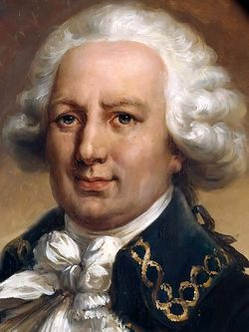
Un savant explorateur des Lumières Bougainville
Louis-Antoine de Bougainville

Slide 2
Biographie
Le comte Louis-Antoine de Bougainville, né le 12 novembre 1729 à Paris (paroisse Saint-Merry) et mort le 31 août 1811 à Paris (ancien 3e arrondissement), est un officier de marine, navigateur et explorateur français.
Il a mené en tant que capitaine, de 1766 à 1769, le premier tour du monde officiel français.

Slide 3
Les decouverte de l’explorateur des Lumiére
Les bougainvilliers et leurs fleurs les bougainvillées (arbustes du genre Bougainvillea, devenus de nos jours très communs en France et en Europe) ont été nommés en son honneur à la suite de spécimens collectés au Brésil par le botaniste Philibert Commerson lors de cette circumnavigation autour du monde.
Le 5 décembre 1766, Bougainville partait de Brest à bord de la frégate La Boudeuse pour effectuer ce qui allait devenir le quatorzième voyage autour du monde, le premier réalisé de façon officielle et scientifique par un Français. Au-delà du relevé précis des côtes auxquelles il aborda, Bougainville dut sa célébrité au séjour de La Boudeuse à Tahiti, en avril 1768. L'île, qui avait été découverte l'année précédente par le Britannique Samuel Wallis, lui sembla un tel enchantement qu'il la baptisa « Nouvelle-Cythère ». Après être rentré en France, à Saint-Malo, le 16 mars 1769, il publia, en 1771, le compte rendu de sa mission scientifique, sous le titre Voyage autour du monde. L'ouvrage fut un véritable succès, principalement en raison de sa description des mœurs tahitiennes. La peinture du Tahitien en « bon sauvage », les représentations de l'état de nature censé régner à Tahiti servirent de base à bien des réflexions philosophiques, telles celles de Diderot dans son Supplément au Voyage de Bougainville, écrit en 1772 et publié en 1796.

Slide 4
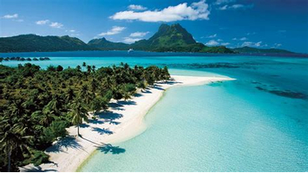
Le 5 décembre 1766, au-delà du relevé précis des côtes auxquelles il aborda, Bougainville dut sa célébrité au séjour de La Boudeuse à Tahiti, en avril 1768. L'île, qui avait été découverte l'année précédente par le Britannique Samuel Wallis, lui sembla un tel enchantement qu'il la baptisa « Nouvelle-Cythère ».

Slide 5
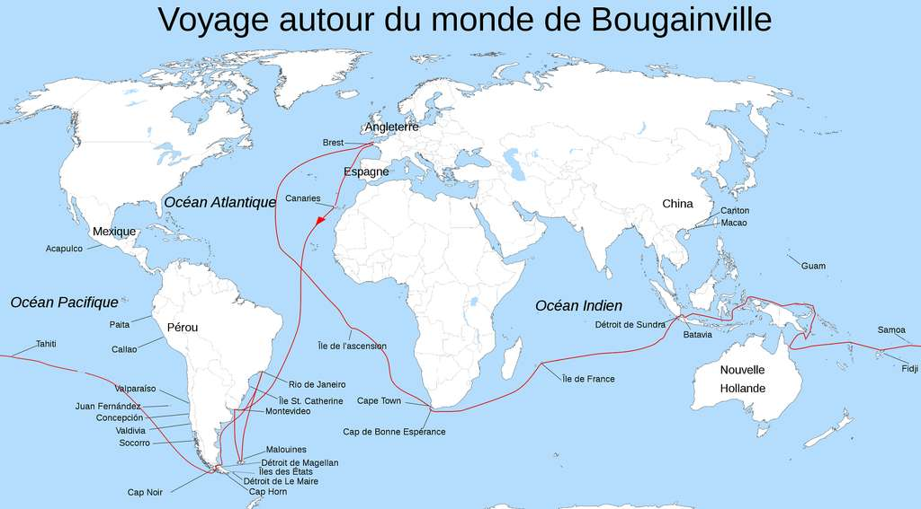
Louis-Antoine de Bougainville (1729-1811) est resté célèbre pour avoir réalisé entre 1766 et 1769, le premier tour du monde officiel français (circumnavigation).

Slide 6
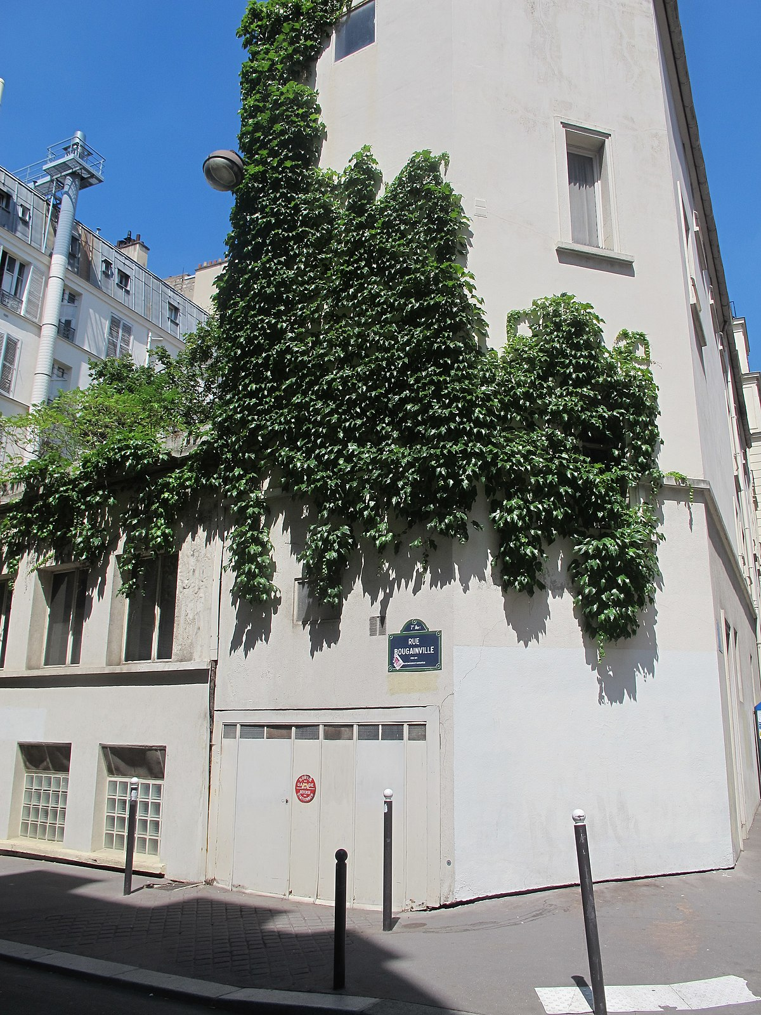
CONCLUSION
Il est toujours célèbre car il y’a une rue et une plantes qui porte son nom :
- le Bougainvilliers
- Rue du 7 ème arrondissement (rue Bougainville)

